Slide 1
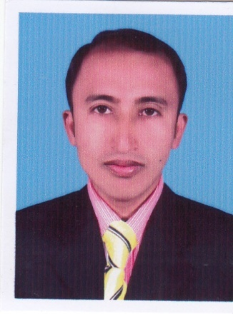
সিনিয়র শিক্ষক
বজরা উচ্চ বিদ্যালয়
বজরা,সোনাইমুড়ী,নোয়াখালী
পরিচিতি
মোহাম্মদ জাফর উদ্দিন
zaforuddin@yahoo.com

Slide 2
পূর্বজ্ঞান যাচাই
১/রেওয়ামিলে কয়টি দিক থাকে?
দুটি দিক থাকে
ডেবিট দিক
ক্রেডিট দিক
২/ডেবিট দিকে কি থাকে?
কত গুলো দফা/ হিসাব

Slide 3
পাঠ পরিচিতি
অধ্যায়-৮
রেওয়ামিল
হিসাববিজ্ঞান
শ্রেণি- দশম

Slide 4
শিখনফল
রেওয়ামিলের ডেবিট দিকের দফা /হিসাব লিখতে পারবে
দফাসমূহ দিয়ে রেওয়ামিলের ডেবিট দিকের যোগফল বের করতে পারবে

Slide 5
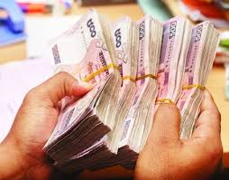
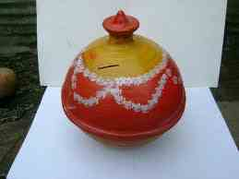
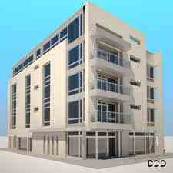

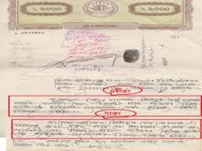
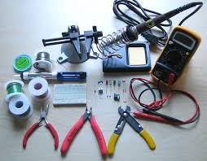
রেওয়ামিল ডেবিট দিকের দফা/ হিসাব সমুহঃ
সকল সম্পদ
ডেবিটঃ-
নগদান হিসাব
ব্যাংক হিসাব
দালানকোঠা হিসাব
ভুমি হিসাব
প্রাপ্যবিল হিসাব
কলকব্জা হিসাব

Slide 6
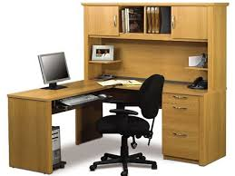
আসবাবপত্র হিসাব
দেনাদার হিসাব
ইজারাসম্পত্তি হিসাব
ইত্যাদি

Slide 7

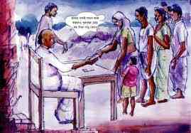
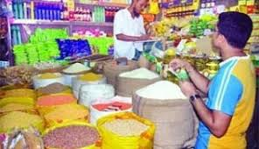
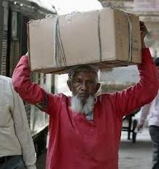
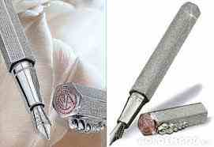
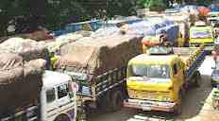
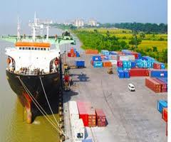
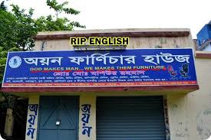
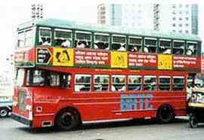
সকল খরচ ডেবিটঃ-
ক্রয় হিসাব
বেতন
মনিহারি
মজুরি হিসাব
ডকচার্জ
পরিবহন
ভাড়া
বিজ্ঞাপন
যাতায়াত
ইত্যাদি

Slide 8
সকল অগ্রিম খরচ ডেবিটঃ-
অগ্রিম মজুরি
অগ্রিম বেতন
অগ্রিম পরিবহন
অগ্রিম ভাড়া
অগ্রিম মনিহারি
অগ্রিম যাতায়াত
অগ্রিম বিজ্ঞাপন
ইত্যাদি

Slide 9
সকল বকেয়া আয় ডেবিট-
বকেয়া শিক্ষানবিস সেলামি
বকেয়া উপভাড়া
বকেয়া বিনিয়োগের সুদ
ইত্যাদি

Slide 10
অন্যান্যঃ-
পাওনাদার এর বাট্টা সঞ্চিতি
বিক্রয় ফেরত
অনাদায়ী পাওনা
ইত্যাদি

Slide 11
শ্রেণি কাজ
তোমরা নিচের দফা গুলো হতে ডেবিট দিকের দফা গুলো খুজে বের কর
ক্রয় ,বিক্রয় সমাপনী মজুদপন্য,আসবাবপত্র,মজুরি,বেতন,বিজ্ঞাপন,অবচয়,কলকব্জা,
যাতায়াত,নগদান,
ইজারা সম্পত্তি
উপভাড়া, প্রাপ্ত কমিশন ,কলকব্জা

Slide 12
১| নিচের কোন দফা রেওয়ামিল এর ডেবিট দিকে লিখতে হয়?
(ক)বেতন (খ)বিক্রয় (গ)উপভাড়া (ঘ)প্রাপ্তভাড়া
(২) উদ্দীপক—
যাতায়াত
বিজ্ঞাপন
বিক্রয়
কোন দফাগুলো রেওয়ামিলের ডেবিট দিকে লেখতে হয়?
  (ক) । (খ) ।। (গ) ।,।। (ঘ) ।,।।,।।।

Slide 13
বাড়ির কাজ----
নিচের উদ্দীপক হতে ডেবিট দিকের দফা গুলির যোগফল কত হবে?
নগদান হিসাব-২০,০০০/-ব্যাংক হিসাব-২৫,০০০/-ইজারা সম্পদ-৩০,০০০/- বিক্রয়-৭০,০০০/- ক্রয়-৪৫,০০০/-
মজুরি-১,৫০০/- বেতন-২৩,০০/-উপভাড়া-১,২০০/-বিজ্ঞাপন-১,৬০০/- আসবাবপত্র-২৩০০/-যাতায়াত-১।৪০০/-

Slide 14

ধন্যবাদ
সবাই ভাল থাক সুস্থ থাক
খোদা হাফেজ

